Slide 1
SHOT、FairMOT、
汇报日期：2021.5.14

Slide 2
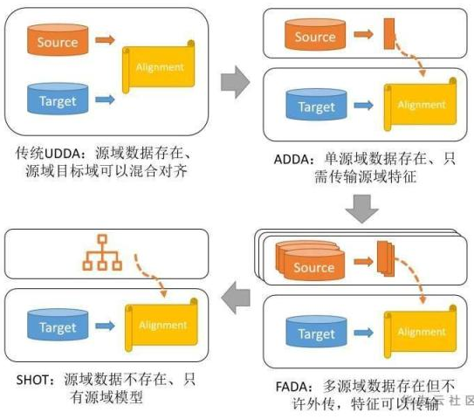
SHOT（Source Hypothesis Transfer）
论文地址：https://arxiv.org/abs/2002.08546
GitHub：https://github.com/tim-learn/SHOT
只依靠经过训练的源域模型，在不涉及源域数据的情况下解决UDA问题。

Slide 3
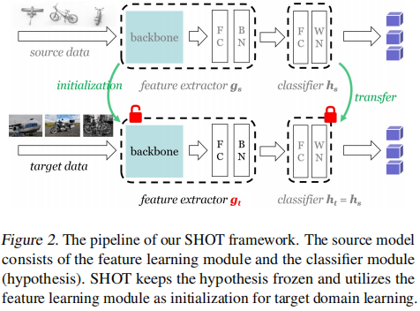
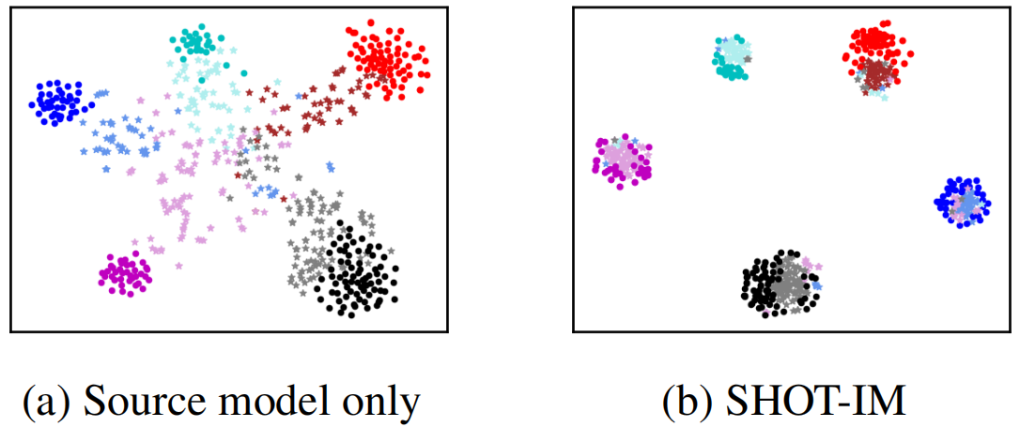
SHOT假设跨域的网络由特征编码模块和分类器组成。
SHOT对不同域下的模型采用了相同的分类器模块，而学习最优的目标域特征学习模块。
信息最大化和自监督伪标签训练

Slide 4
根据模型输出的概率值和每个样本的特征向量进行soft加权得到类别中心
伪标签自监督训练：
就是利用目前的模型对无标记样本打上标签，
此处对预测结果置信度最高的部分打上标签，
然后利用这些伪标签数据在目标域上对模型进行训练。
根据每个样本和各类中心的距离打上标签
v
直接由源域模型产生的伪标签通常会由于域位移而含有噪声
对各类别中心进行更新
受DeepCluster的影响，提出一种新的自监督伪标签策略。
根据每个样本和各类中心的距离打上标签

Slide 5
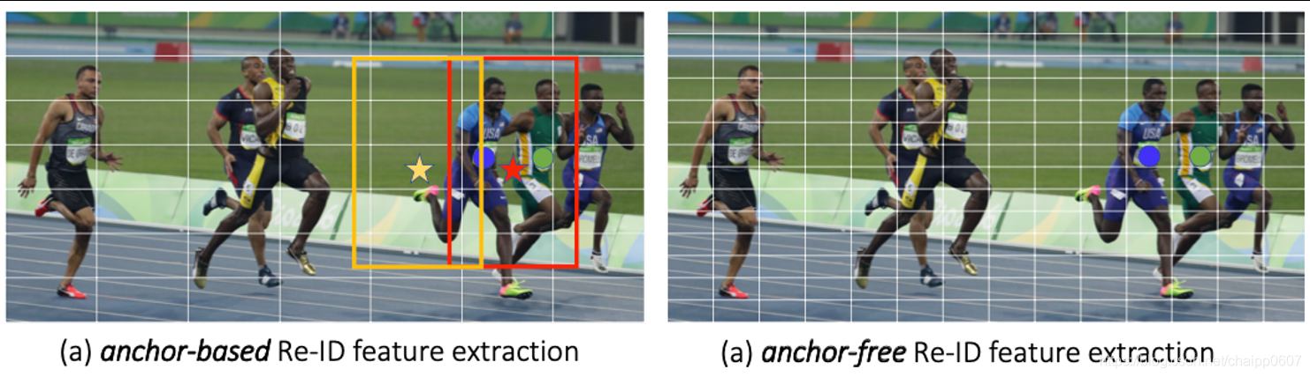
FairMOT
论文地址：https://arxiv.org/abs/2004.01888
GitHub：https://github.com/ifzhang/FairMOT
以往先检测后跟踪的模型，不共享特征，需要在为视频中的每个边界框应用REID模型，速度慢。
REID任务没有被公平对待，造成的原因：
Anchor:Anchor-Based框架并不适用于REID特征的学习，即使有优秀的检测结果，也会造成大量的ID切换。
特征：One-Shot追踪器，大多数特征都在检测和REID任务中共享。
检测：深度和抽象的特征
REID：低级的外观特征
特征维度：以往REID学习高纬度特征能取得良好的效果。对于One-Shot MOT学习低维度特征更好。

Slide 6
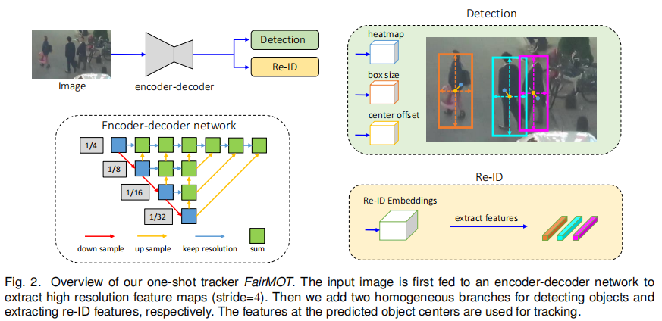
Bacnbone
Detection
Re-ID

